Slide 1



Java Backend

Slide 2

01
Mô hình MVC
02
(JSTL) trong JSP
03
Bài tập thực hành
04
QA

Slide 3
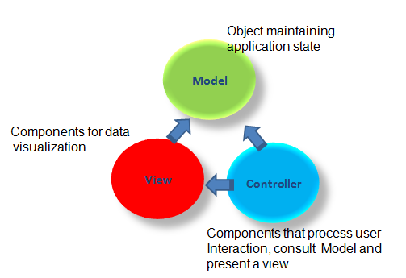
01
Mô hình MVC
Cấu trúc Model-View-Controller (MVC) là một mẫu kiến trúc/mẫu thiết kế (design pattern) tách ứng dụng thành ba thành phần logic chính: Model, View và Controller.

Slide 4
01
Mô hình MVC (Đặc điểm)
Mã nguồn dễ bảo trì và mở rộng: Kiến trúc MVC giúp mã nguồn dễ bảo trì, có thể mở rộng và phát triển một cách dễ dàng.
Các thành phần có thể kiểm tra độc lập: Các thành phần của nó có thể được kiểm tra riêng biệt từ các thành phần người dùng.
Hỗ trợ các loại khách hàng mới dễ dàng hơn: Kiến trúc này hỗ trợ việc thêm các loại khách hàng mới một cách dễ dàng.
Phát triển song song các thành phần: Có thể phân chia phát triển các thành phần khác nhau một cách song song.
Giảm bớt độ phức tạp: Bằng cách chia ứng dụng thành ba phần, bạn có thể tránh được sự phức tạp.

Slide 5
01
Mô hình MVC (Đặc điểm)
Sử dụng mô hình Front Controller: Chỉ sử dụng mô hình Front Controller, trong đó mỗi yêu cầu được xử lý bởi một bộ điều khiển duy nhất.
Hỗ trợ phát triển theo hướng kiểm thử tối đa: Hỗ trợ phát triển theo hướng kiểm thử (Test-driven Developmen) một cách tối đa.
Dễ dàng cho các nhóm phát triển lớn: Một nhóm lớn các nhà thiết kế và phát triển web có thể tạo và duy trì các ứng dụng web với nó.

Slide 6
01
Mô hình MVC (Đặc điểm)
Đầu tiên là Request từ người dùng được gửi từ client đến server (Servlet)
Sau đó Controller dựa vào yêu cầu của người dùng tiến hành giao tiếp với Model để lấy data từ database
Cuối cùng Controller chuyển tiếp dữ liệu vừa lấy được về View và hiển thị ra cho người dùng trên trình duyệt
1
Controller (Servlet)
2
Model (Beans)
3
View (JSPs)
4
View (JSPs)
5
View (JSPs)
View (JSPs)
View (JSP)

Slide 7
01
Mô hình MVC
Model: thường là các class chứa thông tin đối tượng (dữ liệu), tương tác truy xuất database.
View: là nơi nhận dữ liệu từ model, database và sắp xếp chúng chính xác nhờ yêu cầu từ controller và truyền về client.
Controller: Đóng vai trò trung gian giữa Model và View, nó có nhiệm vụ nhận yêu cầu từ client sau đó xử lý request, load model và gửi data qua view tương ứng với nhau rồi trả kết quả về cho client.

Slide 8
01
Mô hình MVC
View với Controller
Controller chịu trách nhiệm tạo ra view hoặc chọn view
Model and Controller
Controller phụ thuộc vào model
Nếu dữ liệu xử lý trong model có sự thay đổi dẫn đến luồng xử lý trong controller đồng thời cũng phải thay đổi
Model and View
View phụ thuộc vào model
Nếu dữ liệu xử lý trong model có sự thay đổi dẫn đến nội dung hiển thị view cũng có thể thay đổi

Slide 9
01
Mô hình MVC (các tầng logic)
public class DbBean{
public string userName { get; set; }
public string password { get; set; }
…
}
Model
<form method="post" action="Login">
<input type="text" name="txtUserName"></td>
<input type="text" name="txtUserName"></td>
…
<td>${u.userName} </td>
<td>${u.userPassword} </td>
View
protected void processRequest(HttpServletRequest request, HttpServletResponse response)throws ServletException, IOException {
String userName = request.getParameter("txtUserName");
String userPassword = request.getParameter("txtPassword");
User u = new User();
UserBO ubo = new UserBO();
u.setUserName(userName);
u.setUserPassword(userPassword);…
Controller

Slide 10
01
Mô hình MVC (Sơ đồ luồng)

Slide 11
01
Mô hình MVC
Có 2 mô hình xử lý dữ liệu trong JAVA web application
Xử lý dữ liệu trong Servlet (phù hợp với developer Java, nhưng khó trong việc thiết kế HTML)
Xử lý dữ liệu trong JSP (Phù hợp với web developer nhưng khó cho công việc phải xử lý logic)

Slide 12
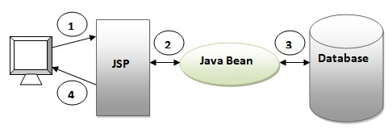
01
Mô hình MVC
Mô hình Xử lý dữ liệu trong JSP

Slide 13
01
Mô hình MVC
Mô hình xử lý dữ liệu trong servlet

Slide 14
02
Standard Tag Library (JSTL) trong JSP
JavaServer Pages Standard Tag Library (JSTL) là một tập hợp các thẻ JSP hữu ích, mà gói các tính năng lõi phổ biến tới các ứng dụng JSP.
JSTL hỗ trợ tới các tác vụ phổ biến và có tính cấu trúc, ví dụ như các tính lặp và điều kiện, các thẻ để thao tác tài liệu XML, các thẻ đa ngôn ngữ, và các thẻ SQL. Nó cũng cung cấp Framework để tích hợp các Custom Tags với các thẻ JSTL.
Các thẻ JSTL có thể được phân loại, theo tính năng của nó, thành các nhóm thư viện thẻ JSTL sau, mà có thể được sử dụng khi tạo một JSP page (Core Tags: Nhóm thẻ cơ bản, Formatting tags: Nhóm thẻ định dạng, SQL tags: Nhóm thẻ SQL, XML tags: Nhóm thẻ XML,JSTL Functions: Nhóm hàm JSTL)

Slide 15
02
Standard Tag Library (JSTL) trong JSP
Core Tags: Nhóm thẻ cơ bản
Nhóm Formatting Tags trong JSTL
Nhóm SQL Tags trong JSTL
Nhóm XML Tags trong JSTL
<%@ taglib prefix="c" uri="http://java.sun.com/jsp/html/core" %>
<%@ taglib prefix="fmt" uri="http://java.sun.com/jsp/html/fmt" %>
<%@ taglib prefix="sql" uri="http://java.sun.com/jsp/html/sql" %>
<%@ taglib prefix="x" uri="http://java.sun.com/jsp/html/xml" %>
Tham khaaor: https://vietjack.com/jsp/thu_vien_the_chuan_trong_jsp.jsp

Slide 16
Q&A

